Slide 1
Klasifikační algoritmus pro hyperspektrální snímky
Hana Kučerová, Ondrej Kužlík

Slide 2
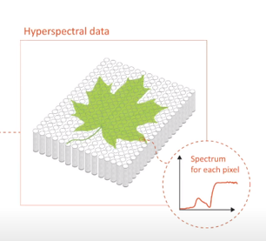
Hyperspektrální snímek
Každý pixel je popsán pomocí celého spektra (intenzita x vlnová délka)
Rastrový soubor s doprovodným header souborem
https://www.youtube.com/watch?v=ayp7hP0Xr8Q
Formát ENVI

Slide 3
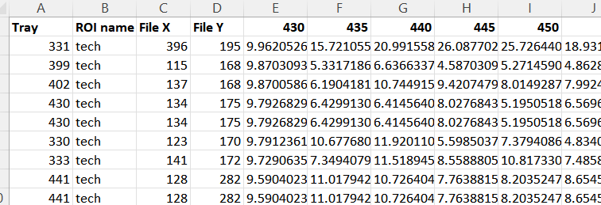

Datový soubor
Data v ENVI formátu
Datová tabulka .csv
Identifikátor rostliny, kategorie, souřadnice pixelu, 98 vlnových délek
84 144 záznamů
(při načítání 86 chybných hodnot – tech,green - pro účely práce odstraněno)
Identifikátor rostliny
Souřadnice pixelu
Kategorie:
Blue, dry, green, soil, tech
Intenzity jednotlivých vlnových délek

Slide 4
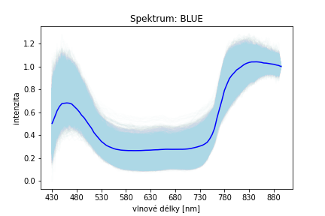
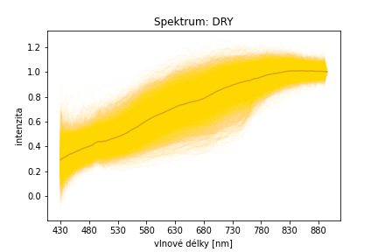
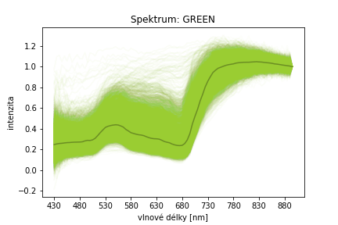
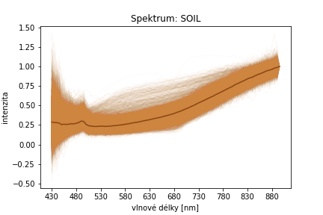
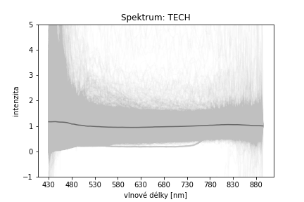
Složení spekter u jednotlivých kategorií

Slide 5
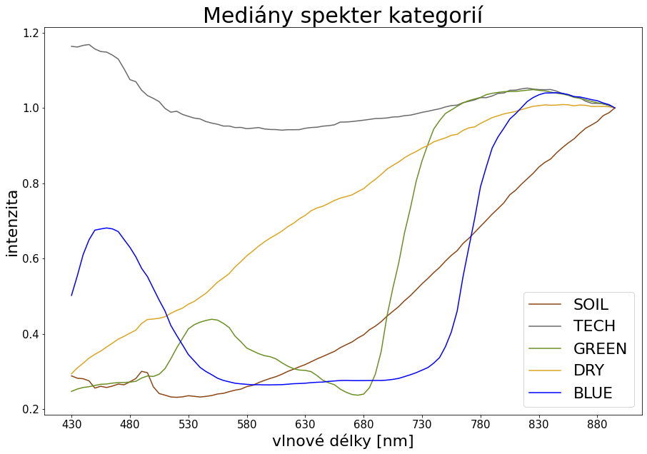

Slide 6
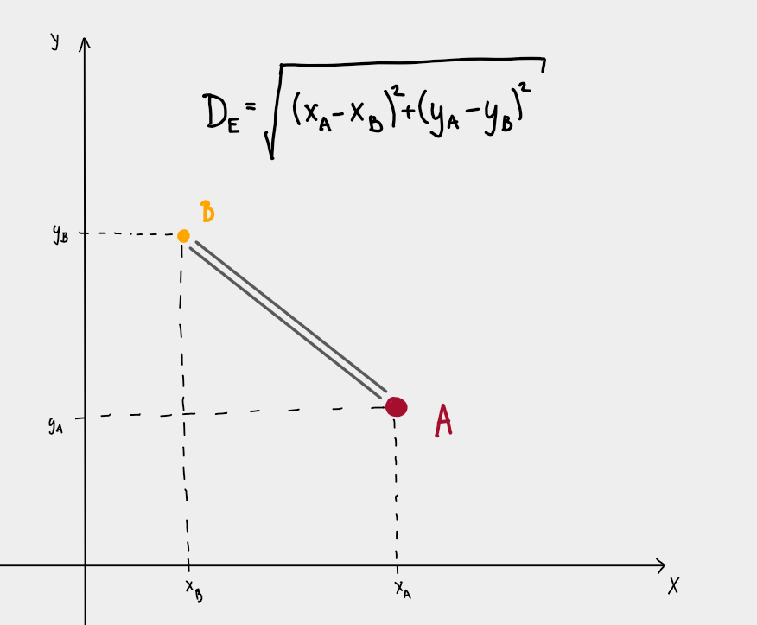
K-nejbližších sousedů
Pixel zařadíme do skupiny, do které patří většina z jeho k sousedů
Nevyžaduje předpoklady o rozložení
Méně citlivé na odlehlé hodnoty než metoda 1 nejbližšího souseda
Nevhodné při početně nevyrovnaných skupinách
Využit python, scikit-learn
Euklidovská metrika
Důraz na velké rozdíly mezi souřadnicemi

Slide 7
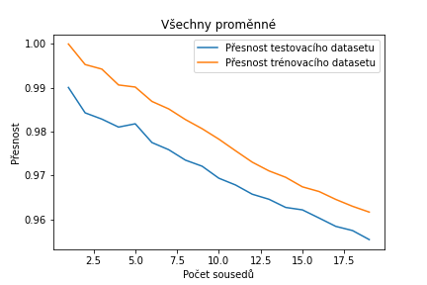
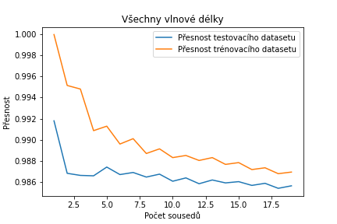
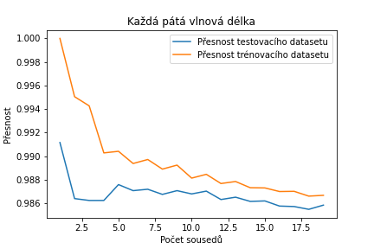
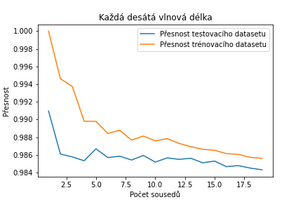
K-nejbližších sousedů

Slide 8
Centroidová metoda
Nejbližší centroid = střed shluku objektů (nemusí jít o reálný objekt, na rozdíl od medoidu)
Opět využita euklidovská vzdálenost
Řeší problém metody k nejbližších sousedů: nevyváženost skupin
V tomto případě nejslabší výsledky ze všech ostatních metod (ale pořád uspokojivé, cca 89%)

Slide 9
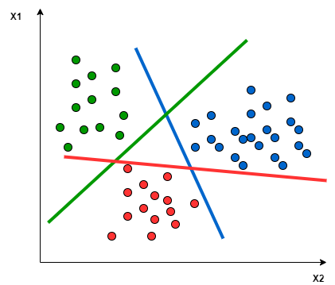
SVM (metoda podpůrných vektorů)
Algoritmus hledá takové nadroviny mezi jednotlivými třídamy v prostoru, které vytváří mezi třídami největší odstup
Podpůrné vektory – vektory popisující nadrovinu
Výpočtově náročné, často redukce dimenzí

Slide 10
Rozhodovací strom
V675 <= 0,549
100 % TECH
V475 <= 0,569
56,1 % TECH
X <= 311,5
10,7 % DRY
V790 <= 0,868
22,0 % GREEN
X <= 163,5
21,9 % BLUE
V460 <= 0,632
45,4 % TECH
9,5 % SOIL
12,5 % GREEN
0,5 % TECH
21,4 % BLUE
7,5 % DRY
3,2 % TECH
1,0 % TECH
44,4 % TECH
V475 <= 0,479
43,9 % BLUE
Postupně rozděluje data do skupin
Výsledek: listy obsahující objekty jen jedné kategorie
Je vidět na základě kterých proměnných se algoritmus rozhoduje
Rozhodovací strom při použití všech proměnných

Slide 11
Sousední pixely
Změna dat v tom smyslu, aby byla pro každý pixel brána v úvahu nejen jeho hodnota, ale i hodnota sousedících pixelů
Pro naše účely jsme použili hodnotu pouze z nejbližších sousedů
Aplikování na modely přineslo malé zlepšení přesnosti

Slide 12
Srovnání přesnosti modelů
Model | Všechny proměnné | Všechny vlnové délky | Každá pátá vlnová délka | Každá desátá vlnová délka
KNN (5) | 0,982 | 0,987 | 0,988 | 0,987
DT (3) | 0,972 | 0,962 | 0,96 | 0,957
DT (5) | 0,979 | 0,973 | 0,971 | 0,97
centroid | 0,165 | 0,889 | 0,888 | 0,886
SVM | 0,979 | 0,978 | 0,965 | 0,96

Slide 13
Zdroje
Youtube.com – SpecimSpectral
https://www.l3harrisgeospatial.com/docs/ENVIHeaderFiles.html
https://www.mathworks.com/help/images/getting-started-with-hyperspectral-image-analysis.html
https://www.sciencedirect.com/topics/medicine-and-dentistry/hyperspectral-imaging
https://towardsdatascience.com/what-are-hyper-spectral-images-a5de5d9fa91
IB031, PV021, E0034
https://arxiv.org/pdf/2008.02481.pdf
https://www.upgrad.com/blog/neural-network-architecture-components-algorithms/
https://www.baeldung.com/cs/svm-multiclass-classification

Slide 14
Děkujeme za pozornost.

